Slide 1
HP IDEA
Конференция № 2 Презентация
«Галерея ИННОВАЦИЙ»
Наша работа над инновацией «БЛАГОУСТРОЙСТВО ТЕРРИТОРИИ» в фазе 1
MDAC1-10 – ТЛ им.М.ГРЕКУ (г. Кишинёв)

Slide 2

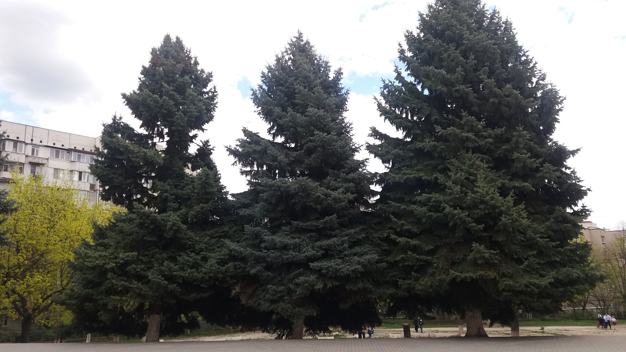
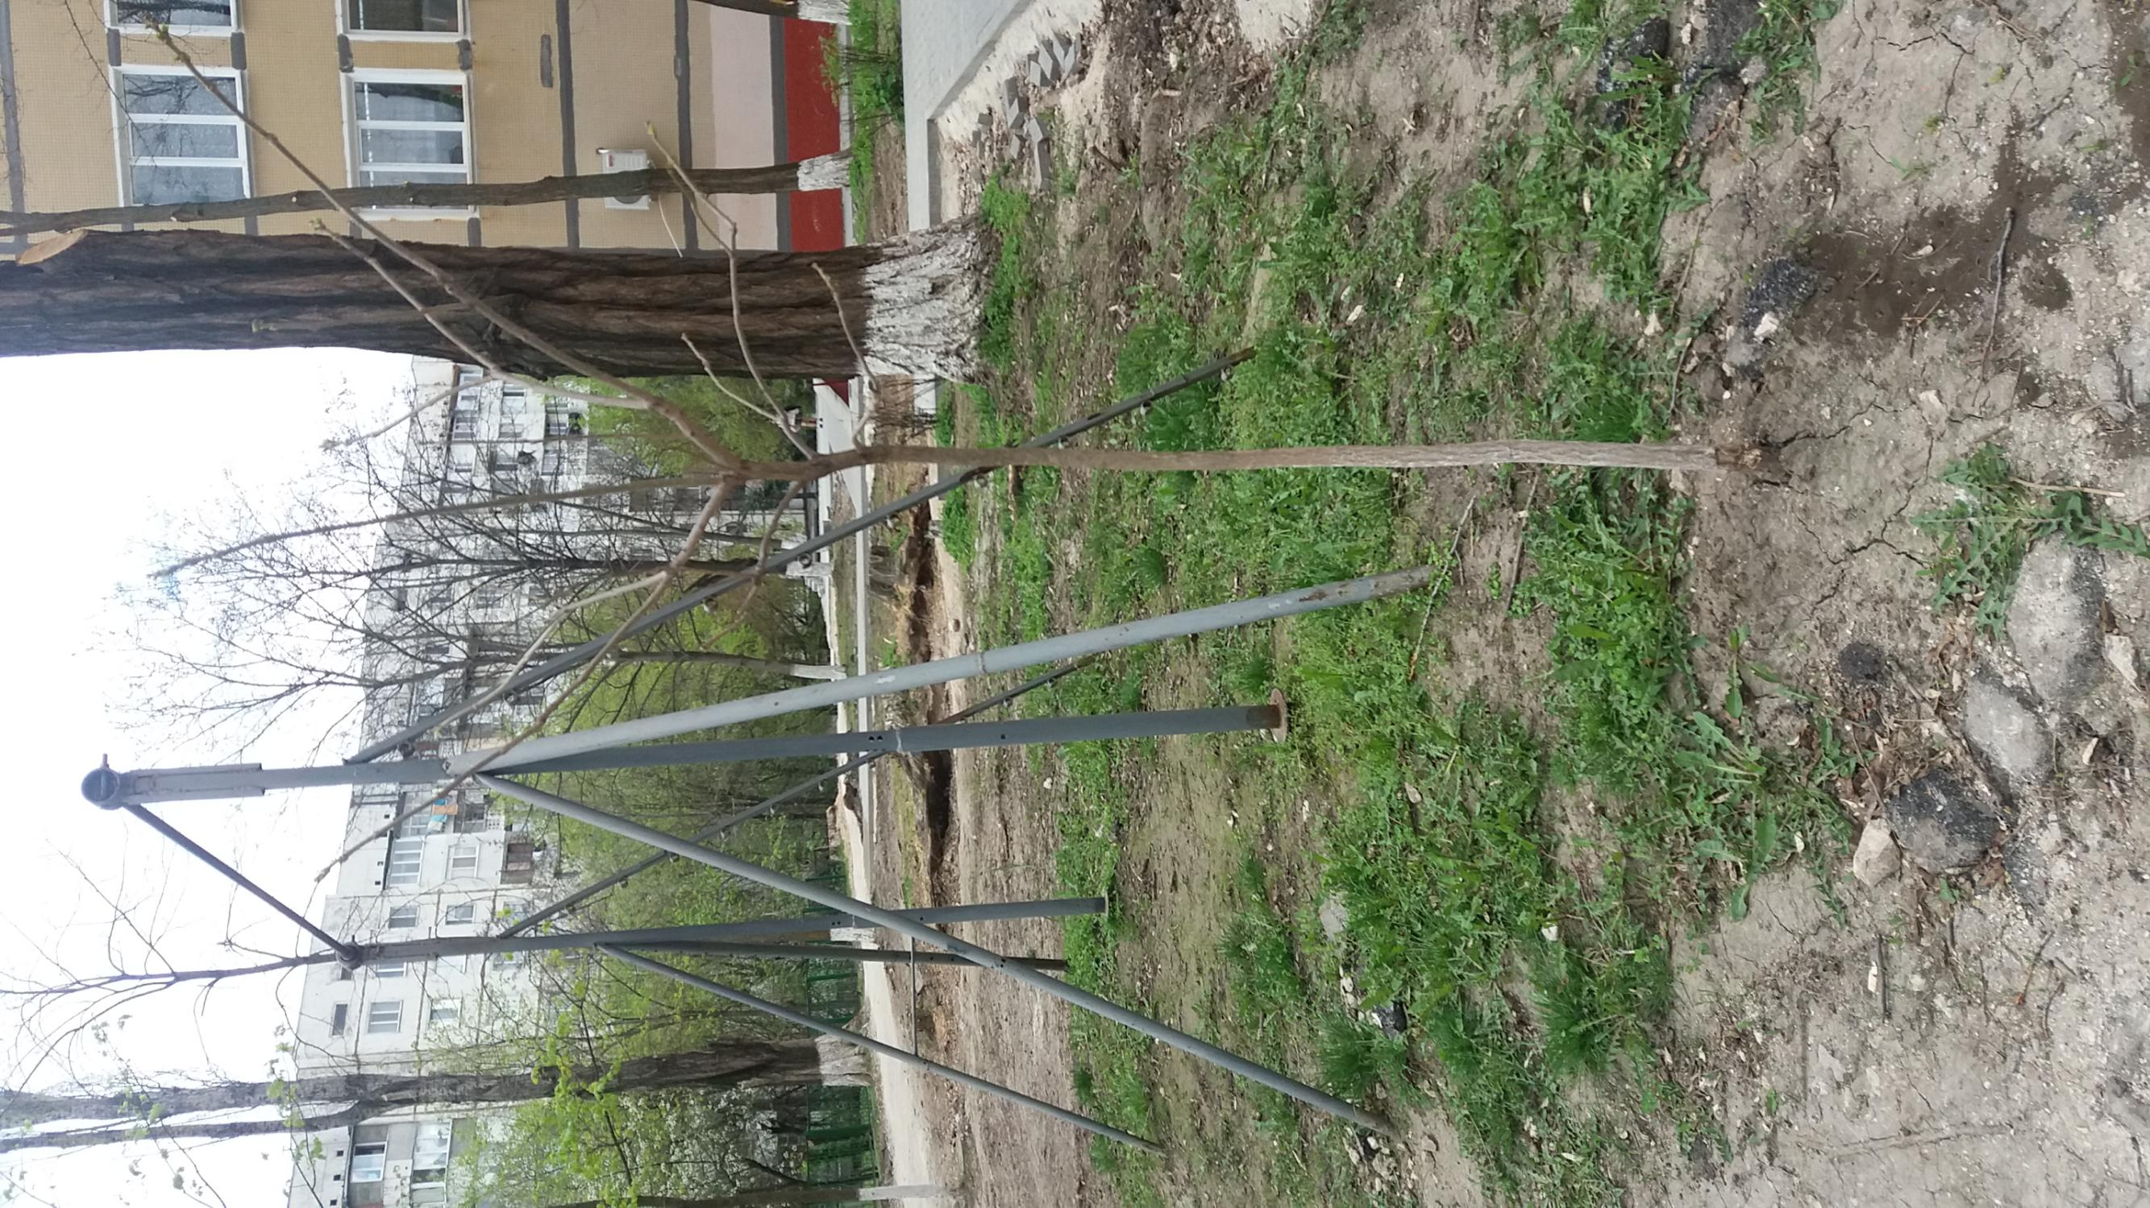
Фокус инновации
НАШИ ИЗНАЧАЛЬНЫЕ ИДЕИ
Благоустройство территории лицея
Выводы
1.Уборка территории
2.Ремонт лестниц
3.Создание новых клумб
4.Озеленение территории
5.Восстановление ограждения вокруг лицея
Вопросы для интервью
В ходе работы учащиеся получили практические навыки
За сколько месяцев мы можем озеленить территорию?
Какие организации могут участвовать в этом?
Какие виды растений мы будем высаживать?
Трудовое воспитание прививает любовь к природе
В целом, территория ухожена
Фотографии
Мы бы хотели создать необычные клумбы
Notes:
TEMPLATE 2

